Slide 1

VRlearn
«Иммерсивный мир»

Slide 2
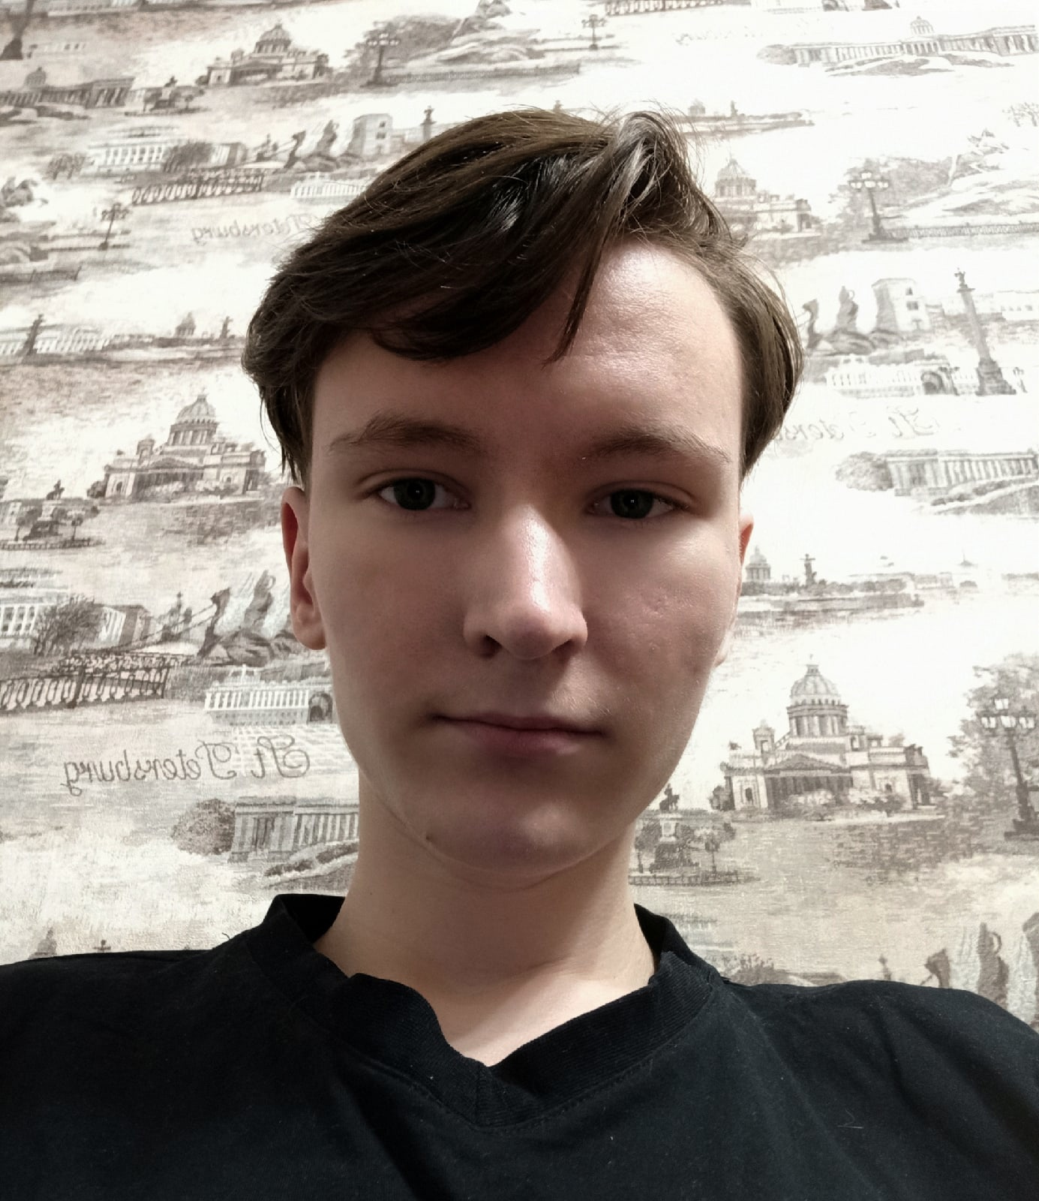
Команда проекта
Васёв Илья Дмитриевич;
Навыки: базовые знания по созданию приложений;
Роль: создатель проекта.

Slide 3
Что такое VRlearn
VRlearn - это проект по созданию приложений для иммерсивного обучения с использованием виртуальной реальности.

Slide 4
Проблема
Нехватка рабочих мест для проведения практических занятий студентов или для обучения профессиональных кадров, а также недостаточная степень подготовленности учащихся к практическому применению навыков.

Slide 5
Цель
Разработать приложение, которое может использоваться для обучения профессиональных кадров или студентов в учебных заведениях, заменяя при этом им практические занятия или же давая более приближенный к реальности опыт.

Slide 6
Задачи
Планирование проекта
Разработка приложения
Тестирование и обучение
Сбор отзывов, аналитика
Закрытие проекта
Возможно, краткосрочная техническая поддержка

Slide 7
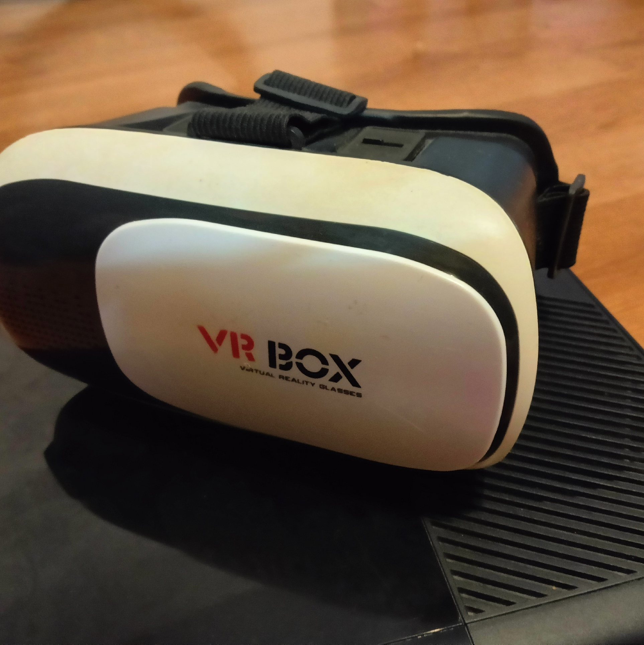
О проекте. Что есть сейчас.
На данный момент идёт работа над созданием уровней на движке unity, а также их адаптация под VR очки. Помимо этого проходят активные практические проверки билда приложения. Само приложение нацелено на обучение по дисциплине БЖД - дорожное движение.

Slide 8
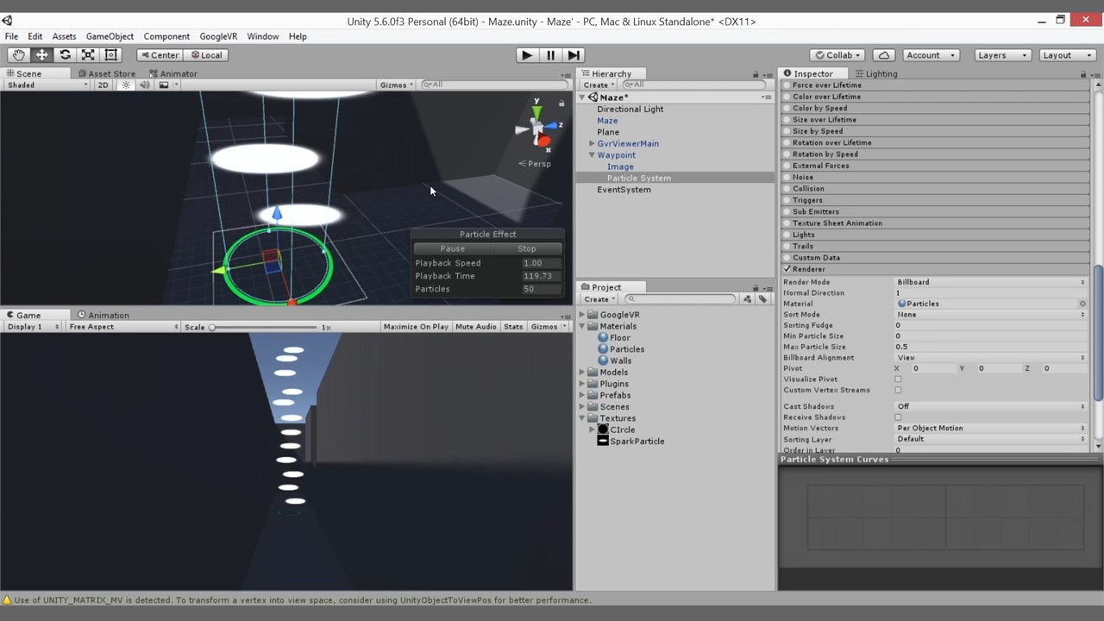
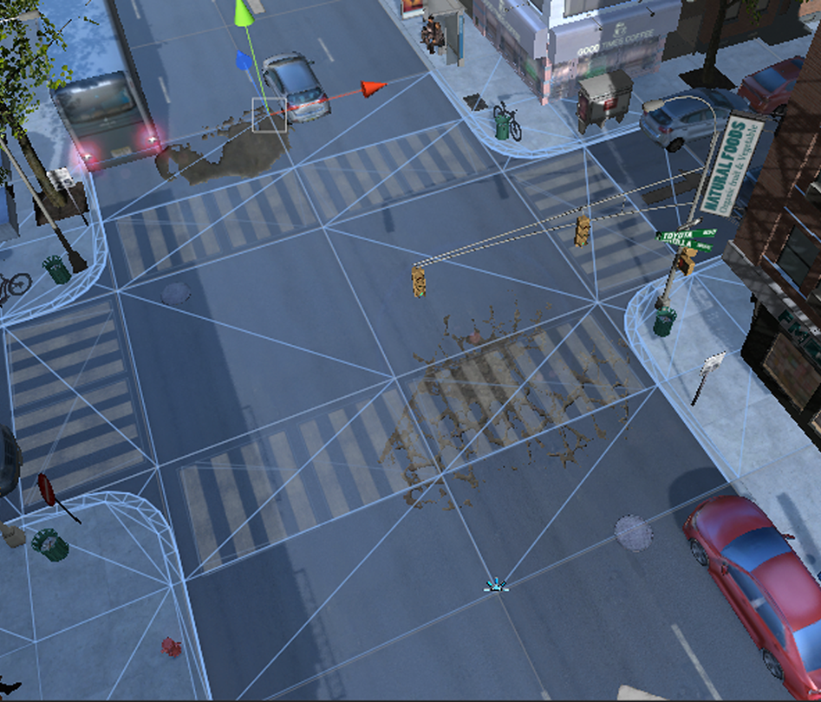
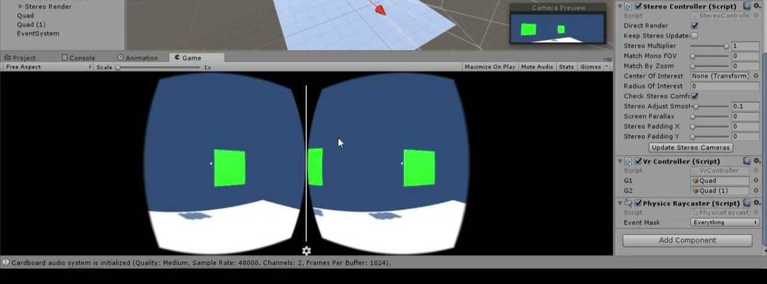
О проекте. Что есть сейчас.

Slide 9
Роль проекта в обеспечении технологического суверенитета страны
Иновационность: Россия
Рынок НТИ: TechNet
Сквозные технологии: цифровые технологии виртуальной и дополненной реальности

Slide 10

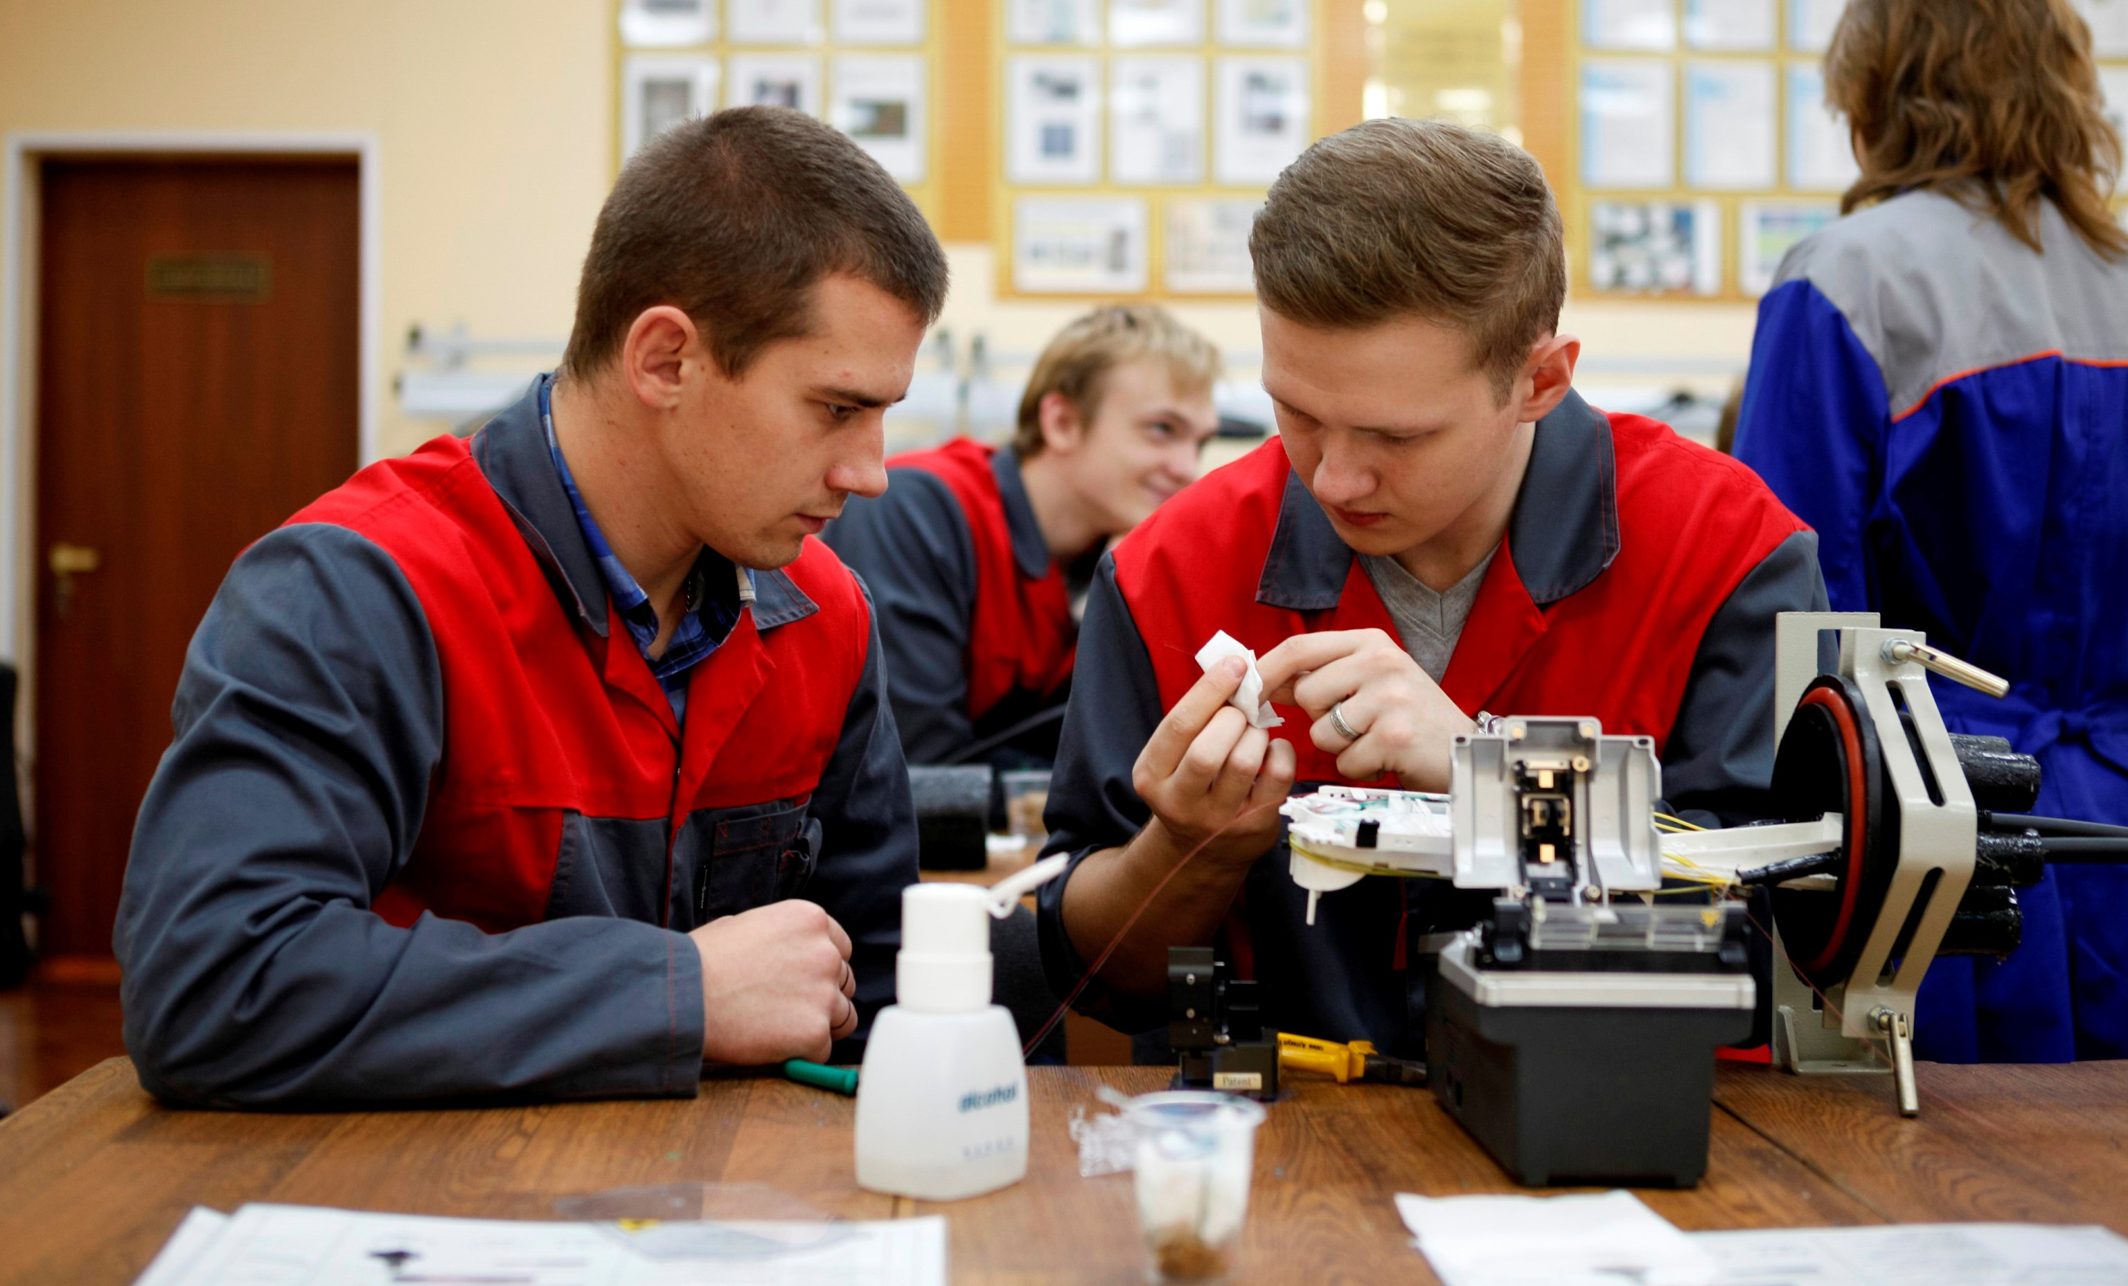
Целевая аудитория проекта
Данный проект нацелен на студентов старших курсов и начинающих специалистов которым необходимы практические навыки.
Портрет потребителя:
Студент(начинающий специалист)
Возраст 19-24 года
Ценности - учёба, знания, желание получить практический опыт в какой-либо сфере
Нет психических расстройств и проблем с сердцем, хороший вестибулярный аппарат
Ещё не трудоустроен(возможно нехватка рабочих мест для прохождения практики)

Slide 11
Потенциальный объём рынка
Потенциально рынок может охватить всю территорию РФ, включая все ВУЗы страны(497 государственных и 213 негосударственных), предположительно за 3-5 лет, при этом будет продано около 1млн приложений, в два раза больше может оказаться количество платных подписок на наши приложения. Также останется возможность перевода приложений на английский и другие языки, что существенно увеличит охват аудитории. Основными ограничениями могут выступить нехватка оборудования и индивидуальные особенности потребителей.

Slide 12
Потенциальный объём рынка
TAM – 5 миллионов студентов и нуждающихся в получении практических навыков начинающих специалистов.
SAM - мы не единственные кто создаёт подобные приложения (На данный момент посредством VR обучается около 5 млн человек).
SOM- но уверен, что мы способны забрать себе долю на рынке потребителей (~1000 пользователей на старте)

Slide 13
Анализ конкурентов
Продукты/услуги конкурентов - MEL Science: продукт(MEL Chemistry)система уроков VR которые позволяют визуализировать сложный материал по различным темам. Rubius(виртуальный класс по ОБЖ)изучение ОБЖ через проведение практических занятий в VR.
Фирмы конкуренты - VRdigest компания по созданию VR приложений.
Наши преимущества - так как это стартап проект, то явно у нас будет низкая цена, а также предусмотрена возможность оснащать некоторые ВУЗы нашим приложением, а анализируя рынок можно сказать, что в РФ довольно мало обучающих VR приложений и открыто много дисциплин(тем) на которые можно разработать приложение.

Slide 14
Бизнес - модель
Ключевые партнёры​ ВУЗы РФ; Площадки по продаже приложений. | Ключевые виды деятельности​ Создание образовательных приложений. | Ценностные предложения​ Низкая цена; Изготовление на заказ; Скорость обучения с помощью приложений; Высокая доступность приложений. |  | Взаимоотношения с клиентами​ Самообслуживание - клиенты дистанционно приобретают доступ к приложению, после чего пользуются им. | Потребительские сегменты​ Студенты старших курсов, проживающие в РФ от 19 лет, со средним доходом, желающие получить практические знания в какой-либо образовательной сфере. Будущие потенциальные профессиональные кадры, проживающие в РФ, от 22 до 24 лет, у которых нехватка практического опыта в той, или иной сфере деятельности.
 | Ключевые ресурсы​ Финансы; Интеллектуальные ресурсы; |  |  | Каналы сбыта​ Продажи через интернет, на специализированных сайтах по продаже приложений; Возможно создание своей группы в соц. Сетях.
Структура издержек​ Оплата площадке на которой осуществляется продажа приложений; Разработка приложения, оплата разработчикам; Оплата рекламы; Налоги. |  |  | Потоки поступления доходов​ Продажа копий приложений(права остаются за издателем); Плата за использование приложений(платная подписка).

Slide 15
Цель проекта по SMART
S - получить своё место на рынке, окупиться.
M - продажи окупили продукт и приносят постоянные доходы.
A - цель достижима, а её успех целиком зависит от команды.
R - цель актуальна и является основной целью компании.
T - к концу 2023 года, разработать первое приложение и начать продажи, а к концу 2024 года окупиться и занять место на рынке

Slide 16
Стартовые инвестиции
Создание приложения – 300 000руб + собственные силы(грант, краудфандинг)
Реклама – 50 000руб(грант)
Запуск продаж – 30 000 руб. (собственные средства)

Slide 17
Организационный план
Индивидуальное предприятие
Упрощённая система налогообложения (УСН 6%)

Slide 18
Финансовый план
№​ | Статья​ | Ед. изм​ | Месяц (за 1 год/либо до срока окупаемости)​ |  |  |  |  |  |  |  |  |  |  |  | ИТОГО​
 |  |  | 1​ | 2​ | 3​ | 4​ | 5​ | 6​ | 7​ | 8​ | 9​ | 10​ | 11​ | 12​
БЮДЖЕТ ОПЕРАЦИОННОЙ ДЕЯТЕЛЬНОСТИ​
1​ | ДОХОДЫ​ | тыс.руб.​ | ​5 | ​10 | ​15 | ​30 | ​35 | ​40 | ​40 | ​60 | ​65 | ​95 | ​100 | ​120 | ​615
2​ | РАСХОДЫ​ | тыс.руб. | 380 | ​50 | ​50 | ​10 | ​10 | ​10 | ​10 | ​10 | ​10 | ​10 | ​10 | ​10 | ​360
2.1​ | Постоянные расходы​ | тыс.руб. | ​50 | ​50 | ​50 | ​10 | ​10 | ​10 | ​10 | ​10 | ​10 | ​10 | ​10 | ​10 | ​240
2.2​ | Переменные расходы​ | тыс.руб. | ​10 | 10 | 10 | 10 | 10 | 10 | 10 | 10 | 10 | 10 | 10 | 10 | ​120
3​ | ПРИБЫЛЬ ДО НАЛОГООБЛОЖЕНИ​ | тыс.руб. | ​-375 | ​-40 | ​-35 | ​20 | ​25 | ​30 | ​30 | ​50 | ​55 | ​85 | ​90 | ​110 | 255
4​ | НАЛОГИ​ | тыс.руб. | ​0,3 | ​0,6 | 0,​9 | ​1,8 | ​2,1 | ​2,4 | ​2,4 | ​3,6 | ​3,0 | ​5,7 | ​6 | ​7,2 | ​36,9
5​ | ЧИСТАЯ ПРИБЫЛЬ​ | тыс..руб. | ​-375,3 | ​-40,6 | ​-35,9 | ​18,2 | ​22,9 | ​27,6 | ​27,6 | ​46,4 | ​51,1 | ​79,3 | ​84 | ​102,8 | 21​8,1
БЮДЖЕТ ИНВЕСТИЦИОННОЙ ДЕЯТЕЛЬНОСТИ​
6​ | Стартовые инвестиции​ | ​тыс.руб | ​ | ​ | ​ | ​ | ​ | ​ | ​ | ​ | ​ | ​ | ​ | ​ | 380

Slide 19
Экономика проекта
№​ | Показатель​ | Ед.изм.​ | ИТОГО ​
1​ | Объем продаж​ | шт.​ | ​6150
2​ | Доходы от операционной деятельности​ | руб.​ | ​615 000
3​ | Расходы от операционной деятельности​ | руб.​ ​ | 360 000
4​ | Прибыль (после налогообложения)​ | руб.​ ​ | 21​8 100
5​ | Точка безубыточности​ | шт.​ | ​5750
6​ | Точка безубыточности​ | руб.​ | ​455 000
7​ | Срок окупаемости​ | ​мес. | ​12
8​ | Стартовые инвестиции​ | руб.​ | ​380 000
9​ | Рентабельность стартовых инвестиций ​ | %​ | 57,4%
10​ | Рентабельность затрат​ | %​ | ​60,6%

Slide 20
План реализации проекта
Этап |  |  | Начало | Конец | Длительность (дней)
Планирование |  |  | 01.06.2023 | 09.06.2023 | 8
Разработка(дизайна) |  |  | 10.06.2023 | 20.07.2023 | 40
Разработка(интерфейса) |  |  | 20.07.2023 | 30.08.2023 | 41
Оптимизация(back end) |  |  | 30.08.2023 | 09.09.2023 | 10
Тестирование |  |  | 10.09.2023 | 25.10.2023 | 45
Выпуск продукта |  |  | 01.11.2023 | 01.12.2023 | 30
Поддержка приложения |  |  | 02.12.2023 | 01.01.2024 | 30

Slide 21
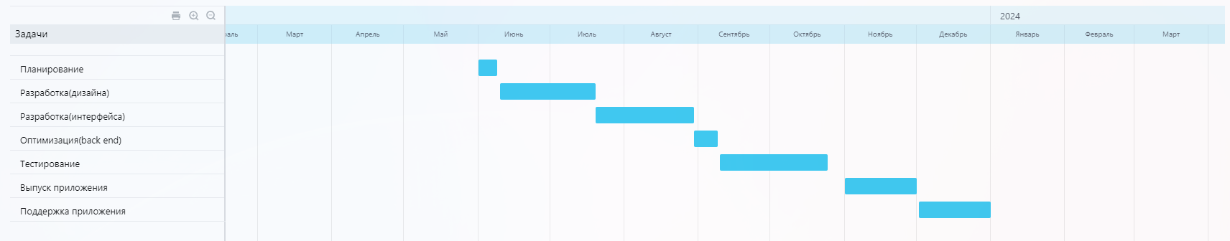
План реализации проекта

Slide 22
Про иммерсивные технологии и зачем мы их используем в обучении
Иммерсивность предполагает погружение обучающегося в виртуальную среду с целью получения предметного, социального и коммуникативного опыта.
Все больше образовательных учреждений в России и за рубежом используют так называемые иммерсивные технологии. Словарь трактует иммерсивность как целостное сочетание ощущений человека, присутствующего в искусственно созданном трехмерном мире, в котором можно выполнять всевозможные манипуляции: менять точку обзора, приближать и удалять объекты, уменьшать и увеличивать их размеры, вращать в пространстве, изменять освещенность сцены и т. д. В общем это очень удобно и несопоставимо с классическими формами обучения.

Slide 23
Формы иммерсивного обучения
Виртуальная реальность — это интерактивная среда, в которой пользователь испытывает ее всеобъемлющее влияние, взаимодействует с разнообразной информацией, получаемой через каналы восприятия.
Дополненная виртуальность — это симбиоз реальных и виртуальных объектов. Она, по сути, представляет виртуальное пространство, в которое могут быть помещены не только физические объекты, но и сами пользователи, осуществляющие контакт с виртуальным миром в реальном времени
В смешанной реальности виртуальные объекты не только помещаются в реальную среду, но непосредственно взаимодействуют с ней.
Мы остановимся на виртуальной реальности и будем использовать её для создания приложений, так как она лучше всего подходит для обучения не выходя из учебного помещения.

Slide 24
Для чего будут нужны наши приложения
Приложение позволит студентам старших курсов или людям желающим получить профессиональное образование, не проходя практику ощутить все тонкости будущей специальности прямо из учебного кабинета, где преподаватель сможет сразу на месте всё объяснять, а вы закреплять знания на виртуальной практике!

Slide 25
Области для которых будем создавать приложения
Если брать 3D-визуализацию то: конструирование новых изделий, строительство, дизайн, кино и телевидение, компьютерные игры — примеры областей, в которых моделирование играет важную роль.
Если рассматривать менее профильный уклон то: ОБЖ, математика, история - это примеры учебных предметов, в которых можно успешно применять иммерсивные технологии.

Slide 26
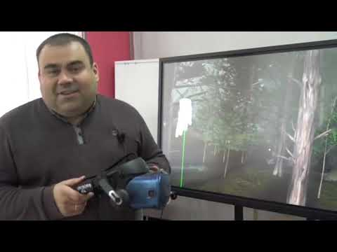
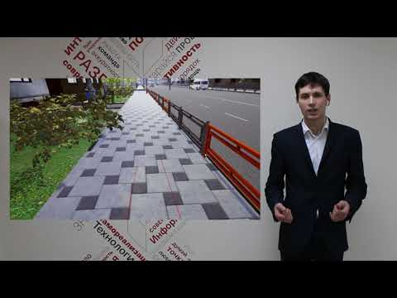
Плюсы занятий отмечают ученики и преподаватели школ
(278) Отзыв Эдуарда - учителя Уйской СОШ - YouTube
(278) Буджак Николай о проекте VRОБЖ | Обзор сценария "Безопасность на дороге" - YouTube

Slide 27
Координаты команды проекта
Илья Васёв
89501654569
Ilayvasev@gmail.com
https://vk.com/im?sel=c48

Slide 28
Спасибо за внимание

